Slide 1
Núcleo
COMPRENSIÓN DEL ENTORNO SOCIOCULTURAL

Slide 2
OBJETIVO
Conocer en profundidad en qué consiste y dónde apunta el conocimiento y comprensión del Núcleo “Comprensión del entorno sociocultural” según las BCEP.

Slide 3
¿Qué es el entorno sociocultural?
El entorno sociocultural comprende los grupos humanos que conviven en el entorno social y cultural situado en un tiempo y espacio determinado, generando sentido de pertenencia con su país. De este modo, para la Subsecretaria de Educación Parvularia (2020) la comprensión del entorno sociocultural permite que los niños y niñas puedan “[…] descubrir las relaciones de la comunidad, para fortalecer su identidad personal y social, reconstruir nuevos significados y valorar la diversidad de formas de vida, tradiciones y cultura de sus familias y las de otros niños y niñas […]”

Slide 4
¿Qué destrezas, habilidades o aptitudes desarrollan los niños y niñas a través de la convivencia en un entorno sociocultural?
La socialización responde a un proceso de interacción social “[…] a través del cual la persona aprende e interioriza los elementos socioculturales de su medio ambiente, y los integra en la estructura de su personalidad, bajo la influencia de experiencias y de agentes sociales significativos del entorno social”. En este sentido, los niños y niñas construyen sus aprendizajes mediante la interacción con sus pares, familias y adultos significativos, donde asumen diversos roles que son aceptados y reconocidos por y para una determinada comunidad y/o sociedad.

Slide 5
¿Cómo favorecer la comprensión del entorno sociocultural en los niños y niñas?

Slide 6
Las Bases Curriculares de la Educación Parvularia (2018) plantean un conjunto de orientaciones pedagógicas para este núcleo, de las cuales se pueden mencionar:
• Experiencias lúdicas que promuevan la curiosidad e interés por conocer diversas personas, objetos, acontecimientos, formas de organización, instituciones de su comunidad y hechos cercanos y significativos.
• Aumentar las posibilidades de visitar y conocer distintos lugares como: su barrio, espacios públicos, instituciones y organizaciones con el propósito de contribuir a su identidad sociocultural.
• Construir, ampliar y profundizar su visión del entorno a través de fuentes tecnológicas orales y gráficas.
• Elaborar creaciones colectivas que representen conmemoraciones, sucesos significativos y personajes relevantes a nivel nacional e internacional.
• Propiciar la interacción con variados utensilios y objetos tecnológicos que favorezcan la curiosidad e interés por distinguir su funcionamiento, utilidad, necesidades, entre otros aspectos.

Slide 7
¿Qué oportunidades de aprendizaje se pueden generar a partir de los objetivos propuestos en el Núcleo de Comprensión del Entorno Sociocultural?

Slide 8
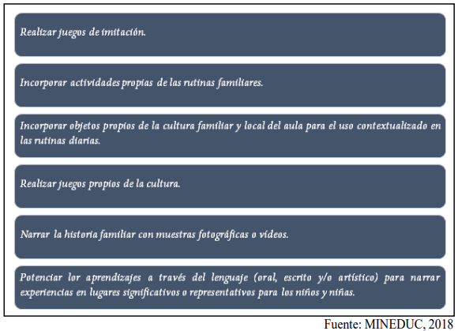
Oportunidades de Aprendizaje: Formas de vida

Slide 9
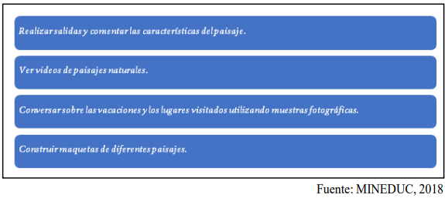
Oportunidades de Aprendizaje: Conocimiento Geográfico

Slide 10
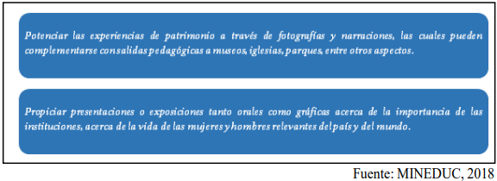
Oportunidades de Aprendizaje: Patrimonio y Memoria Histórica

Slide 11
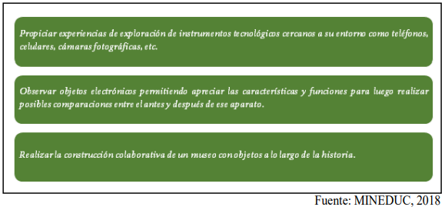
Oportunidades de Aprendizaje: Tecnologías

Slide 12
ACTIVIDAD NOTA ACUMULATIVA
En una hoja escriba:
Nombre
Fecha
Módulo
Curso
Número de lista
Responda las siguientes preguntas:
¿Crees qué es importante que los niños y niñas posean nociones sobre su entorno sociocultural?
¿De qué forma crees que aprenden los niños y niñas sobre su entorno sociocultural?
Según tu opinión ¿Cuáles crees que son las características que debe tener el entorno sociocultural para promover experiencias de aprendizaje en los niños y niñas?

